Slide 1
СУБД
Лекция 4

Slide 2
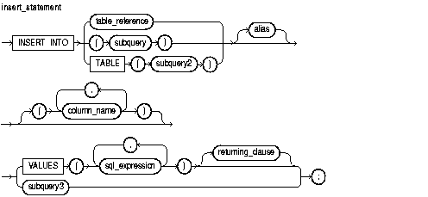
Добавление строк в таблицу

Slide 3
INSERT INTO название_таблицы
(перечень столбцов)
VALUES
(перечень значений)

Slide 4
Условие отбора строк
WHERE перечень условий

Slide 5
Операторы сравнения
Оператор | описание
= | Равно
<> Или != | Не равно
< | Меньше чем
> | Больше чем
<= | Меньше либо равно
>= | Больше либо равно
ANY | Для любого элемента
ALL | Для всех элементов

Slide 6
id | Color
1 | Brown
2 | White
3 | Black
4 | Blue

Slide 7
ANY
WHERE id>ANY(2,3,4)
id | Color
3 | Black
4 | Blue

Slide 8
ALL
WHERE id> ALL(2,3)
id | Color
4 | Blue

Slide 9
Логические операторы
Оператор
NOT x
x AND y
X OR y

Slide 10
Операторы SQL
Оператор | Описание
LIKE | Проверяет на соответствие шаблону
IN | Проверяет на вхождение в список
BETWEEN | Проверяет на вхождение в диапазон
IS NULL | Проверяет на соответствие пустому значению

Slide 11
LIKE
_ - один символ в определенной позиции
% - любое количество символов

Slide 12
WHERE color LIKE ‘_l%’
id | Color
3 | Black
4 | Blue

Slide 13
in
WHERE id IN (1,2,4)
WHERE id =1 OR id=2 OR id=4
id | Color
1 | Brown
2 | White
4 | Blue

Slide 14
BETWEEN
WHEN id BETWEEN (1 and 3)
id | Color
1 | Brown
2 | White
3 | Black

Slide 15
Изменение значений в таблицах
UPDATE название_таблицы
SET (названия столбцов)= (значения)

Slide 16
UPDATE tab1
SET column2=10;
UPDATE tab1
SET column2 = 10
WHERE id IN(1,11,111)

Slide 17
UPDATE tab1
SET column1=10, column2= 20
UPDATE tab1
SET (column1, column2)=(10,20)

Slide 18
Удаление строк
DELETE FROM название_таблицы

Slide 19
Транзакции
Атомарность
Согласованность
Изолированность
Долговечность

Slide 20
Управление транзакциями
COMMIT
ROLLBACK
SAVEPOINT
ROLLBACK TO SAVEPOINT

Slide 21
Параллельно выполняющиеся транзакции
Т1 | Т2
Select * from colors | Select * from colors
Insert into customers(customer_id, color) values (5, ‘GREEN’)
Update colors Set color=‘ORANGE’ Where id=2
Select * from colors | Select * from colors
COMMIT
Select * from colors | Select * from colors

Slide 22
Блокировка транзакций

Slide 23
Проблемы параллельной работы
Фантомные чтения
Неповторяющиеся чтения
Грязные чтения

Slide 24
Уровни изоляции транзакций
Уровень | Описание
READ UNCOMMITTED | Разрешены фантомные, неповторяющиеся и грязные чтения
READ COMMITED | Разрешены фантомные и неповторяющиеся чтения, грязные запрещены
REPEATABLE READ | Разрешены фантомные чтения, неповторяющиеся и грязные запрещены
SERIALIZABLE | Запрещены фантомные, неповторяющиеся и грязные чтения

Slide 25
Т1 | Т2
 | Set transaction isolation level serializable
Select * from colors | Select * from colors
Insert into customers(customer_id, color) values (5, ‘GREEN’)
Update colors Set color=‘ORANGE’ Where id=2
Select * from colors | Select * from colors
COMMIT
Select * from colors | Select * from colors

Slide 26
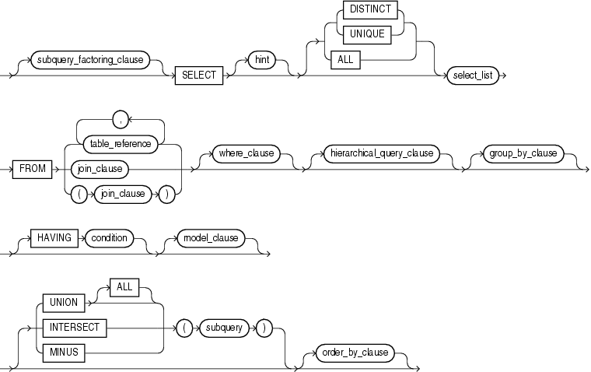
Выборка данных

Slide 27
Выборка данных из одной таблицы
SELECT имена_полей
FROM название_таблицы;
SELECT *
FROM название_таблицы;

Slide 28
Арифметические действия в запросе
Select column1, column1/(column1+column2)*100
From tab1;
Select 2+2
From colors;

Slide 29
Таблица dual

Slide 30
Псевдонимы
Select column1, column1/(column1+column2)*100 as perc
From tab1 as t1;
Select column1, column1/(column1+column2)*100 perc
From tab1 t1;

Slide 31
Сортировка строк
SELECT *
FROM colors
ORDER BY color[asc/desc]

